Slide 1

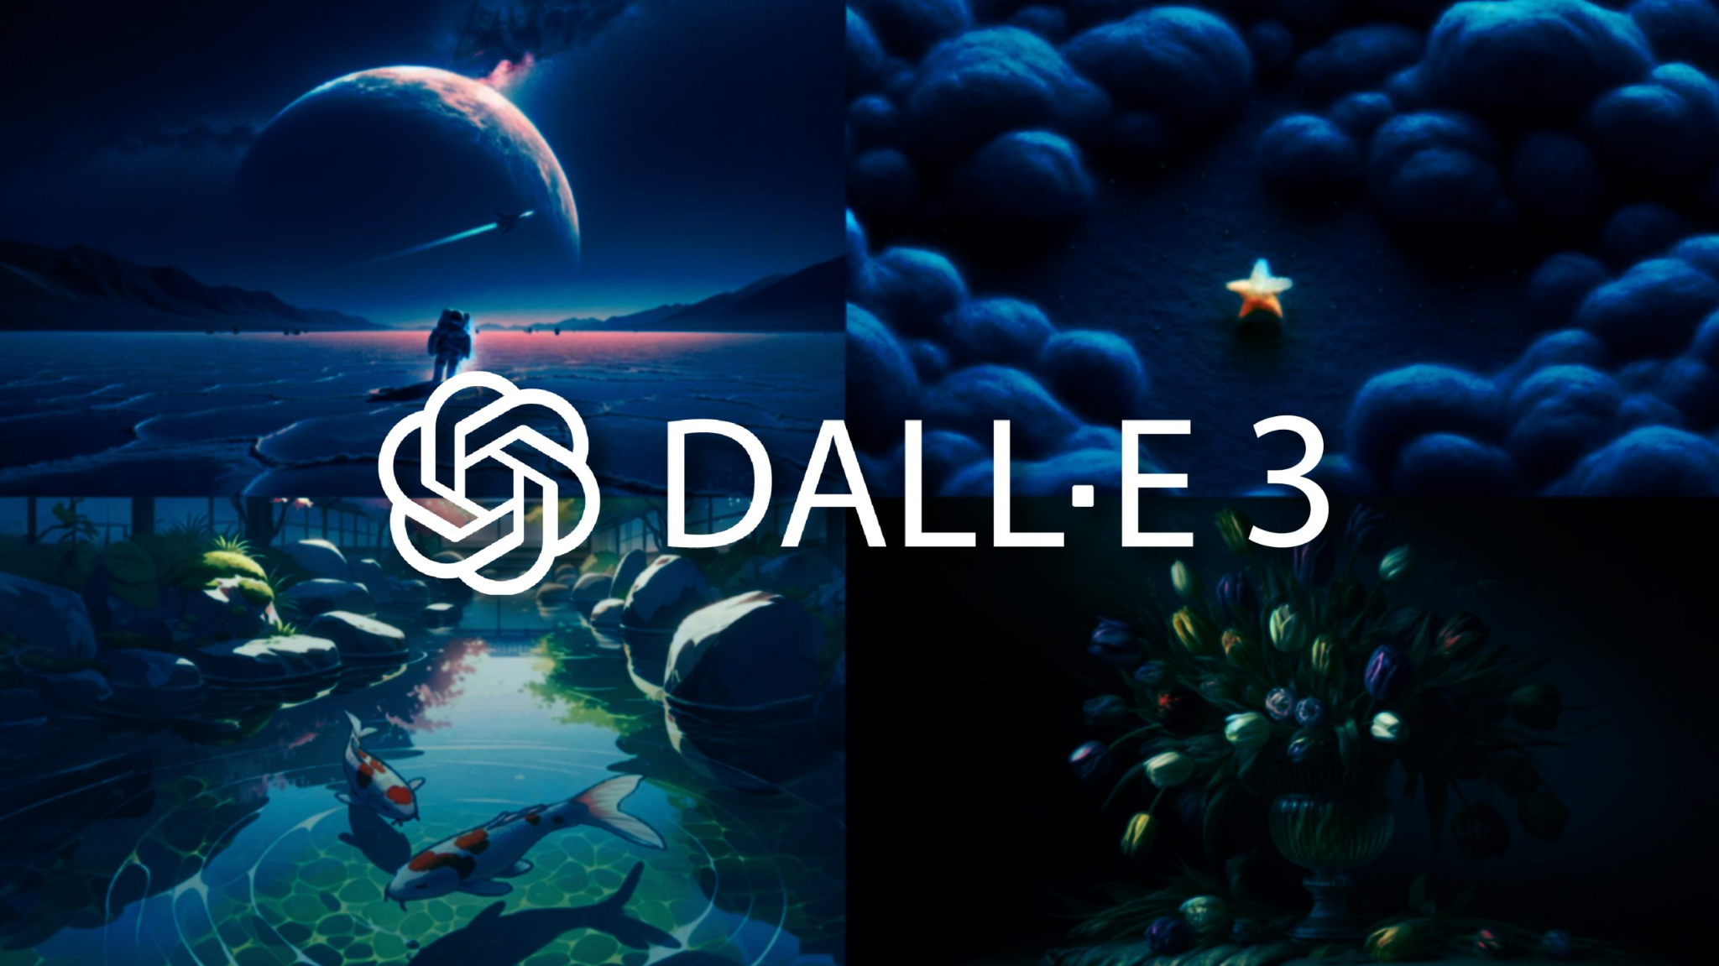
IAs Generativas: do VAE ao Stable Diffusion
Aula 12
Prof. Caio Hamamura

Slide 2
Na aula passada

Slide 3
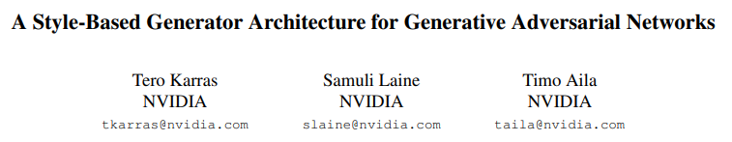
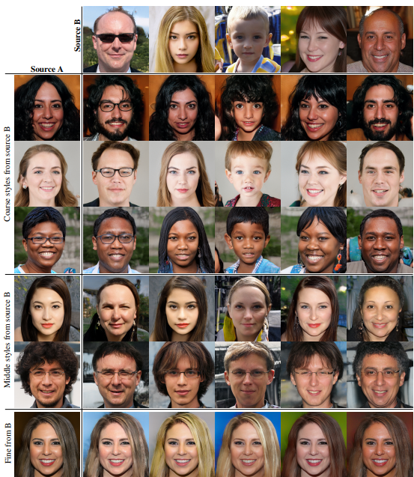
StyleGAN (2020)

Slide 4
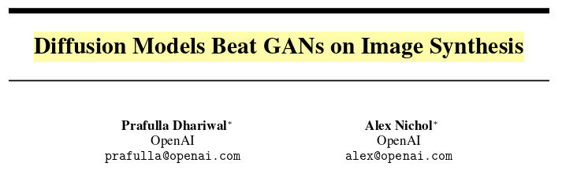
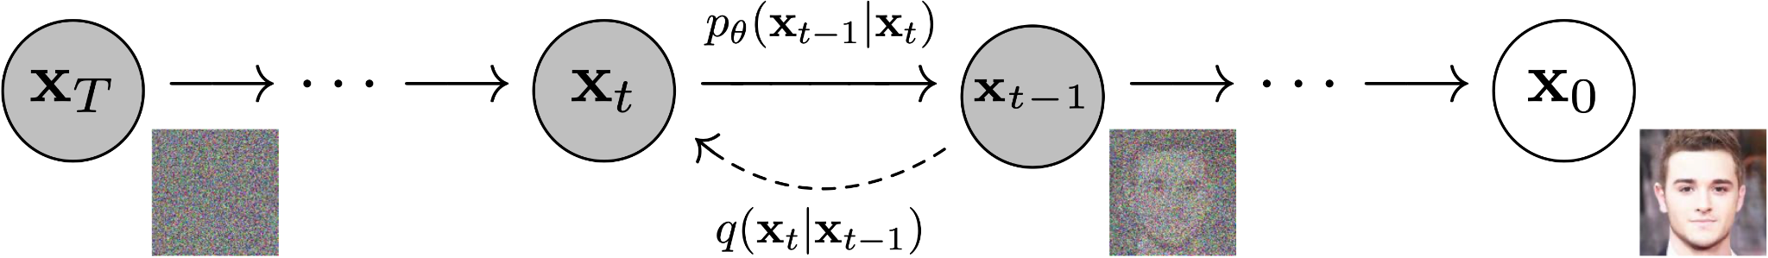
Difusão estável (stable diffusion): uma outra abordagem

Slide 5
Vamos começar com ruído
A imagem vai passar diversas vezes pela rede neural, cada etapa vai retirar um pouco do ruído

Slide 6
O histórico até o Stable Diffusion

Slide 7
Stable Diffusion tem origens diferentes do GAN
GAN: usa o mecanismo de dois modelos competindo
Stable Diffusion: usa um conceito estatístico de probabilidade e distribuição dos dados
  Quão verossímil é um conjunto de dados em relação ao conjunto original?

Slide 8
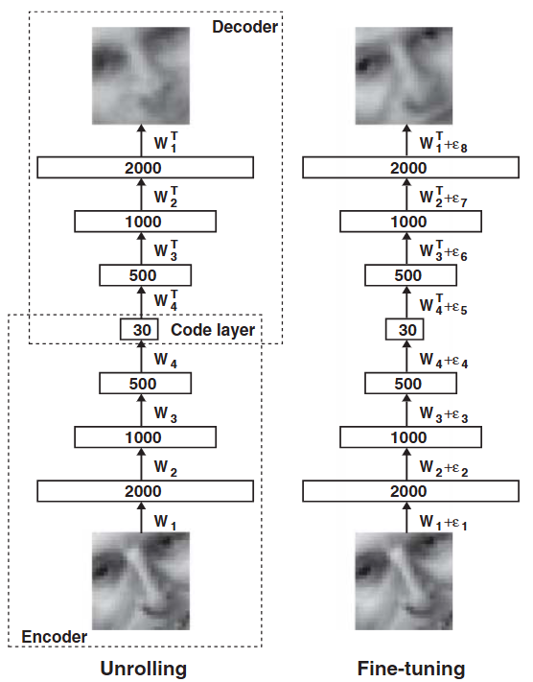
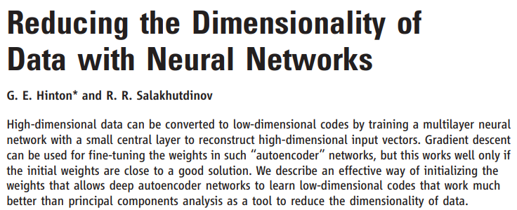
Autoencoders (2006)

Slide 9
Autoencoders (2006)

Slide 10
Autoencoders (2006)

Slide 11
Autoencoders (2006)
Limitação: é determinista
  Uma imagem sempre gera a mesma codificação
  Um código sempre gera a mesma imagem
  Imagens parecidas não necessariamente geram codificação parecida
  Codificação parecida nem sempre gera imagem

Slide 12
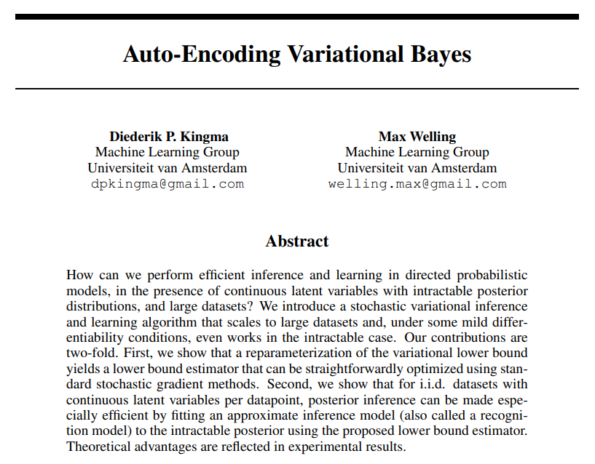
VAE (2013): solução para o determinismo do AE
A camada de saída do codificador saem sempre em neurônios pares:
  Média
  Desvio Padrão
Ideia central: em vez de um valor determinístico forçar que siga distribuição

Slide 13
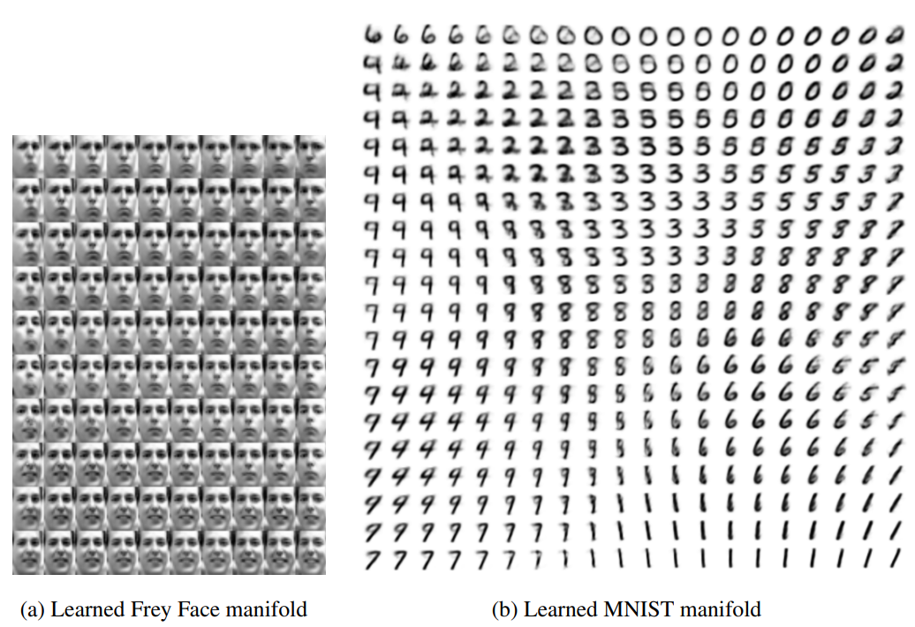
VAE (2013)
Saídas meio borradas

Slide 14
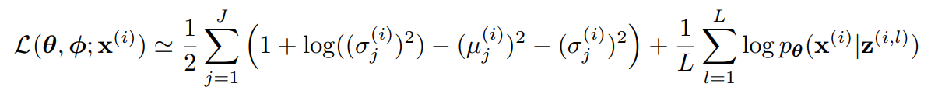
VAE (2013)
Força que a o código seja mais ou menos distribuição normal
Função Loss:

Slide 15
VAE (2013)
Força que a o código seja mais ou menos distribuição normal
Função Loss:
Penaliza, se predição está muito fora de média (μ) 0 e desvio padrão (σ) 1 (distribuição normal)

Slide 16
VAE (2013)
Força que a o código seja mais ou menos distribuição normal
Função Loss:
Penaliza, se predição está muito fora de média (μ) 0 e desvio padrão (σ) 1 (distribuição normal)
Quão ruim ficou a imagem reconstruída?

Slide 17
https://colab.research.google.com/github/smartgeometry-ucl/dl4g/blob/master/variational_autoencoder.ipynb

Slide 18
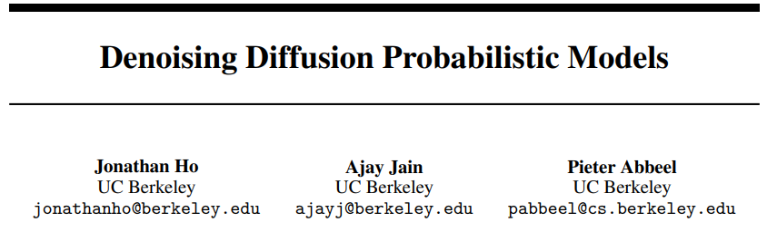
Stable Diffusion: usa VAE?
Sim, na verdade essa figura não é do Stable Diffusion, mas de um outro paper

Slide 19
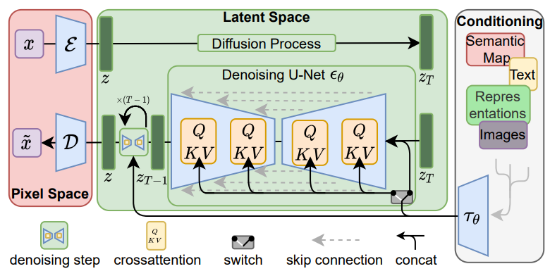
Stable Diffusion: usa VAE?
Sim, na verdade essa figura não é do Stable Diffusion, mas de um outro paper

Slide 20
Stable Diffusion: usa VAE?
Isso é o VAE

Slide 21
Stable Diffusion: usa VAE?
O ruído é nos dados do VAE (espaço latente)

Slide 22
Stable Diffusion: usa VAE?
Mas se o VAE sai borrado, por que não sai borrado o resultado?
O ruído é nos dados do VAE (espaço latente)

Slide 23
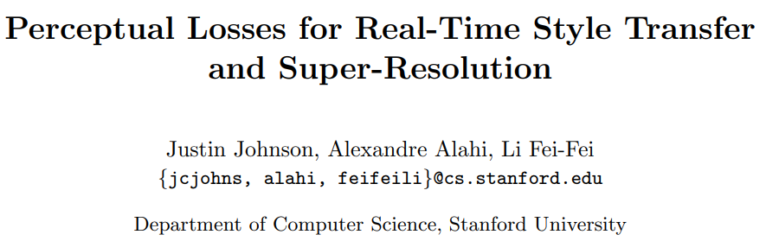
Perceptual Loss: usando diferenças entre embeddings para Loss em vez de pixel

Slide 24
Em vez de calcular a diferença dos pixels, calcula a diferença semântica entre embeddings
VAE normal usa diferença entre valores de pixel

Slide 25
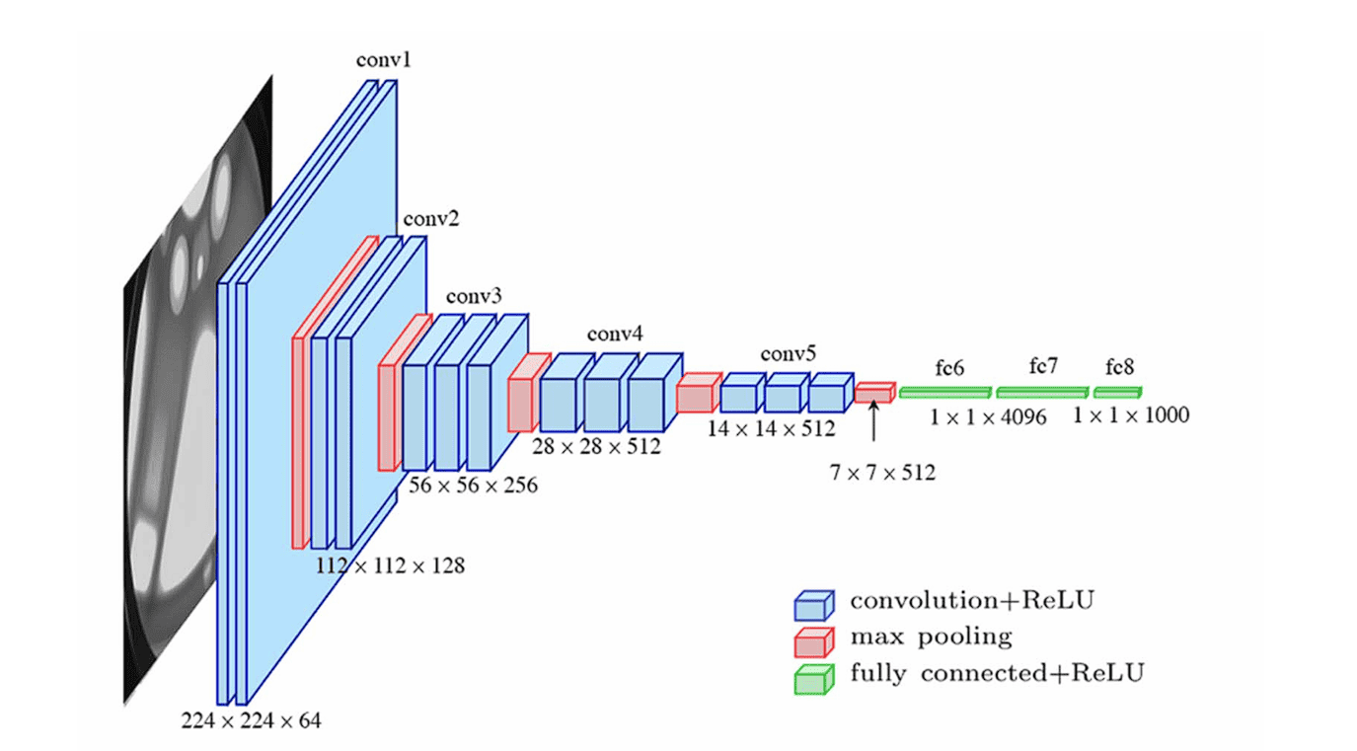
Em vez de calcular a diferença dos pixels, calcula a diferença semântica entre embeddings

Slide 26
Em vez de calcular a diferença dos pixels, calcula a diferença semântica entre embeddings
original
gerada

Slide 27
Em vez de calcular a diferença dos pixels, calcula a diferença semântica entre embeddings
original
Loss = diferença
gerada

Slide 28
https://colab.research.google.com/drive/1KxZFnTFmRbeBQ6S07wAeHmM2TLVIDUpz

Slide 29
Adicionando e removendo ruído (difusão): de onde vem a ideia?

Slide 30
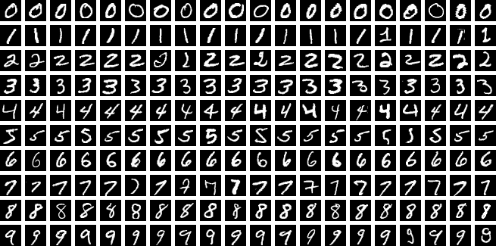
Modelos probabilísticos
Existe uma probabilidade de que cada um dos pixels esteja pintado ou não
Ex: o pixel do centro quase nunca vai estar pintado quando for 0 ou 9

Slide 31
Modelos probabilísticos: MNIST médio
https://colab.research.google.com/drive/1oAtqqC8Qc0unxyGX9KtmU17nzoElVwIh

Slide 32
Modelos probabilísticos
Imagem tem muitos pixels, difícil estabelecer uma distribuição dita conjunta (entre todos os pixels simultaneamente)

Slide 33
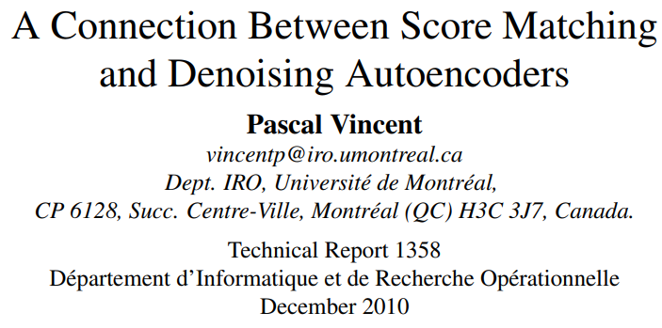
Modelando apenas o gradiente: para onde os dados estariam (2010)?

Slide 34
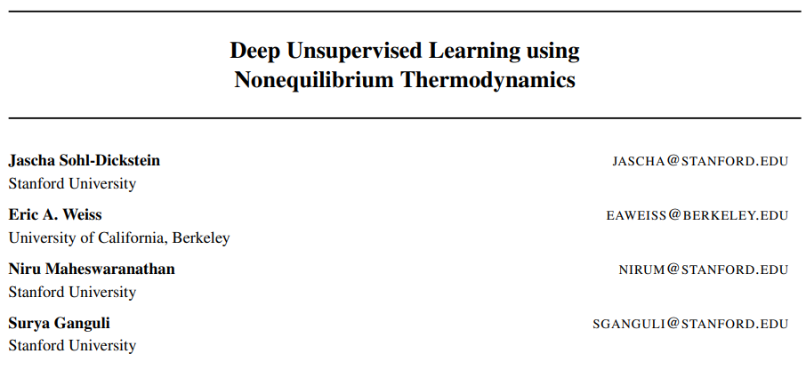
Adicionando ruído e movendo ruído (2015)

Slide 35
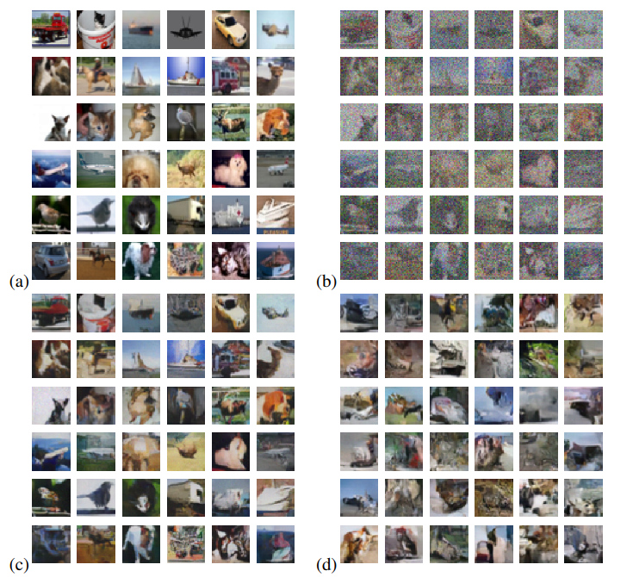
Adicionando ruído e movendo ruído (2015)

Slide 36
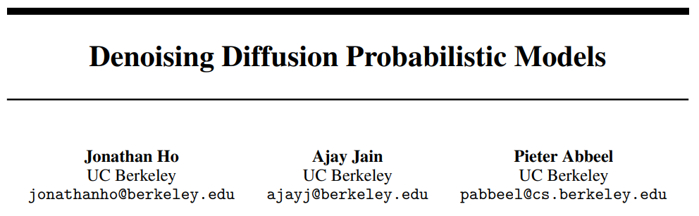
Melhoras no processo (2020)

Slide 37
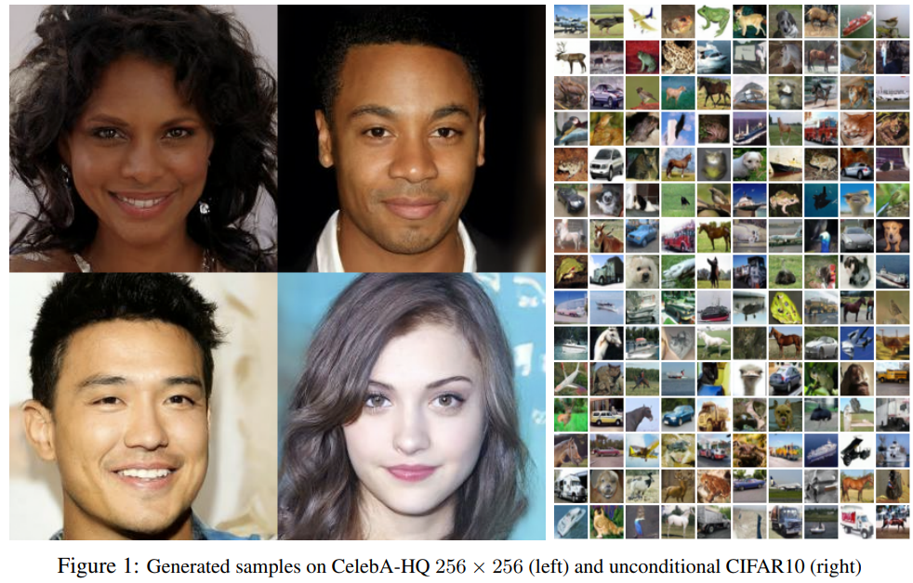
Melhoras no processo (2020)

Slide 38
Melhoras no processo (2020)
Adicionar ruído de maneira fixa (usando distribuição normal/gaussiana)
Treinamento: treino para predizer o gradiente do ruído e não para predizer o gradiente da imagem (mais estável)

Slide 39
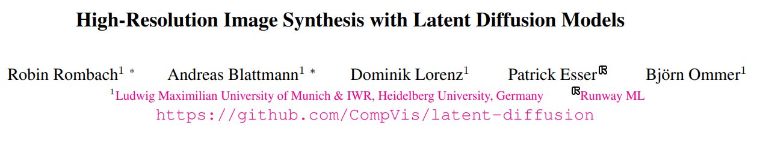
Stable Diffusion

Slide 40
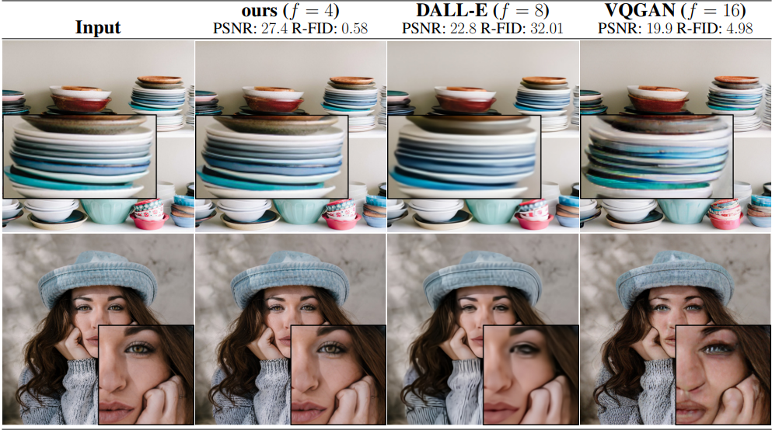

Slide 41
O modelo aprende o sentido (localidade no espaço em que os dados se encontram)

Slide 42
Vantagem em relação ao VAE puro com Perceptual Loss
O método de denoise aumenta a capacidade de gerar maior variabilidade nos dados

Slide 43
https://colab.research.google.com/drive/1j6Q1yhCR4B2Pm62sRWLx0GYghZqLScC5

Slide 44
Referências
Artigo Original das GANs - Goodfellow et al., 2014: https://arxiv.org/abs/1406.2661
TensorFlow Tutorials : https://www.tensorflow.org/tutorials/generative/dcgan
HuggingFace GAN: https://huggingface.co/learn/computer-vision-course/en/unit5/generative-models/gans

